Slide 1

“Desafíos y Oportunidades para la Equidad en el Acceso a Servicios de Salud: equidad en la disponibilidad y el uso racional de medicamentos y equidad en la disponibilidad de recursos humanos”
Estrategia Nacional para el Uso Racional del Medicamento
Heriberto García Escorza, QF
DIPOL, SSP
Gloria Burgos Maraboli, MD
Dpto. Desarrollo Estratégico, MINSAL
Bogotá, Colombia 9-10 de mayo 2013

Slide 2
FARMACIAS
ARTICULO 8° Farmacia es todo establecimiento o parte de él, destinado a la venta de productos farmacéuticos y alimentos de uso médico; a la confección de productos farmacéuticos de carácter oficinal y a los que se preparen temporáneamente conforme a fórmulas magistrales prescritas por profesionales legalmente habilitados; y al fraccionamiento de envases clínicos de productos farmacéuticos, conforme a las normas que imparta el Ministerio de Salud, mediante resolución.
Uso Racional del Medicamento, OMS (Nairobi 1985)
Los pacientes reciben los fármacos apropiados para sus necesidades clínicas, con dosis ajustadas a su situación particular, durante un periodo adecuado de tiempo y al mínimo costo posible para ellos y para la comunidad.

Slide 3
Prevalencia de consumo de alcohol y drogas en Trabajadores Chilenos (ACHS-2012) N=1.602.000 trabajadores

Slide 4
El Mercurio 16 de abril 2013

Slide 5
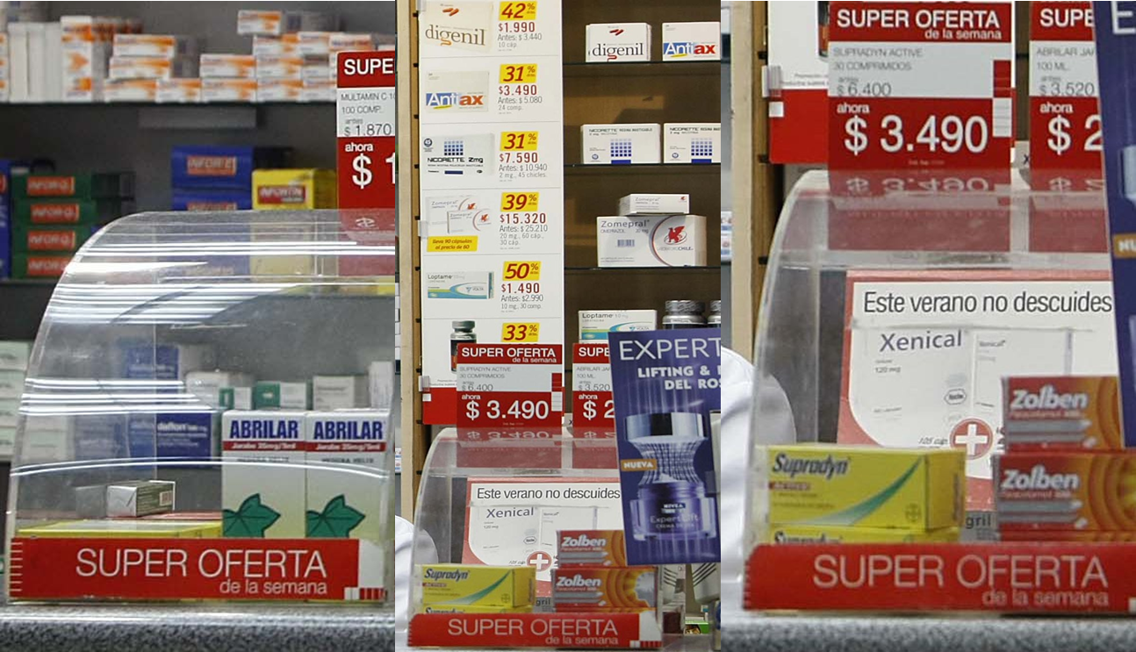
OFERTAS DE MEDICAMENTOS

Slide 6


OFERTAS DE MEDICAMENTOS

Slide 7
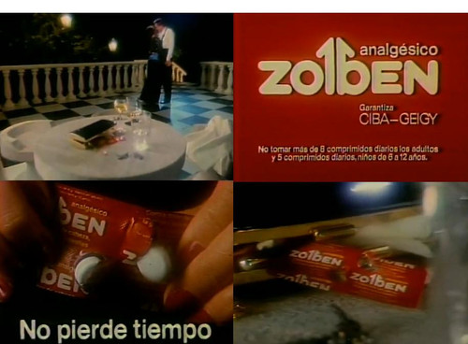


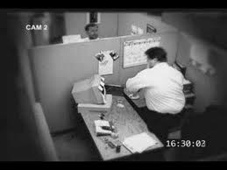
Publicidad

Slide 8

Condición de Venta

Slide 9
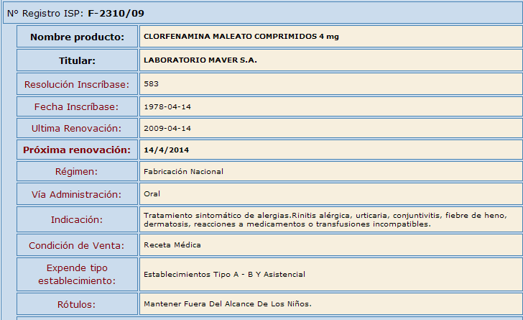
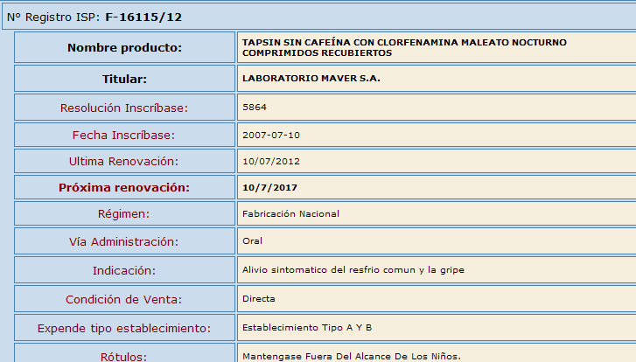

Slide 10
Política Nacional del Medicamento (Chile, 2004)
Asegurar la disponibilidad y acceso a toda la población a los medicamentos indispensables contenidos en el Formulario Nacional, de eficacia y calidad garantizada, seguros, de costo accesible y cuyo uso racional lleva a conseguir los máximos beneficios tanto en la salud de las personas como en el control del gasto que ellos representan
Medicamento
Dosis
URM
Duración
Costo

Slide 11
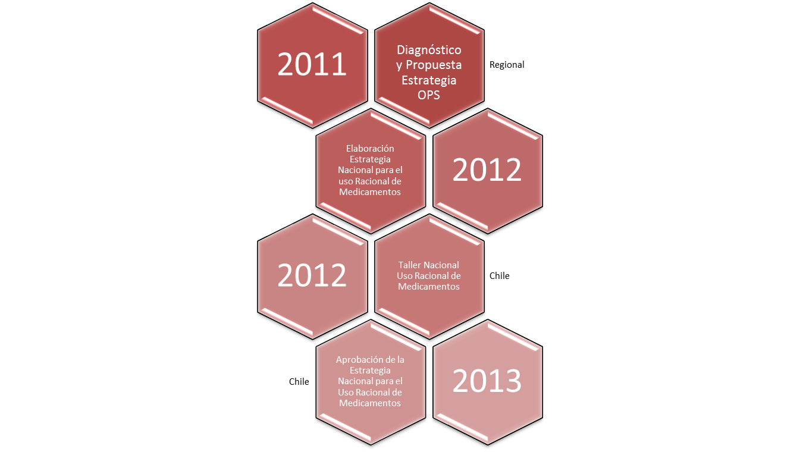
Hitos de la Estrategia Nacional para el Uso Racional del Medicamento

Slide 12
Estrategia Nacional de Salud Década 2011-2020
Mejorar la Calidad de la Atención en un marco de Respeto de los Derechos de las Personas
Mejorar la Calidad del Medicamento
Uso Racional del Medicamento

Slide 13
Ejes Estratégicos
EN-URM 2013
EE Cultura
EE Investigación
EE Legislación
EE Gestión
3 OE
2 OE
1 OE
3 RE
14 Actividades
EE Político
3 OE
3 OE
3 RE
15 Actividades
4 RE
8 Actividades
2 RE
12 Actividades
5 RE
20 Actividades

Slide 14

¿Quién Orienta a los Chilenos de que Medicamento usar?
60%
La mayor parte de los entrevistados que declara no saber qué hacer cuando tiene una dolencia (60%) busca ayuda entre sus cercanos, antes que un profesional. Fuente: E.URM 2011 ICCOM/MINSAL

Slide 15
Prescripción de Genéricos
Fuente: E.URM 2011 ICCOM/MINSAL

Slide 16
¿De que quiere informarse la población?
La mayoría de los encuestados cuando siente malestares, se informa principalmente sobre la dosis máximas que debe ingerir y sobre los eventuales efectos secundarios de los medicamentos.
Fuente: E.URM 2011 ICCOM/MINSAL

Slide 17
Almacenamiento de Medicamentos
El 70% de los entrevistados declara almacenar medicamentos en sus hogares, especialmente en niveles socio-económicos altos y en región metropolitana.
TOTAL | Género | Edad | GSE | Región
*
*
*
Fuente: E.URM 2011 ICCOM/MINSAL

Slide 18
Gracias

